Slide 1

KHOA KỸ THUẬT VÀ CÔNG NGHỆ
BỘ MÔN CÔNG NGHỆ THÔNG TIN
THỰC TẬP ĐỒ ÁN CHUYÊN NGÀNH
HỌC KỲ I, NĂM HỌC 2024-2025
XÂY DỰNG DIỄN ĐÀN TIN HỌC TRỰC TUYẾN
Giáo viên hướng dẫn:
ThS. Đoàn Phước Miền
Sinh viên thực hiện:
Họ tên: Lê Trực Tín
MSSV: 110121137
Lớp: DA21TTC
Trà Vinh, tháng 1 năm 2025

Slide 2
NỘI DUNG CHÍNH
01.
Tổng quan đề tài
02.
Vấn đề nghiên cứu
03.
Kết quả đạt được
04.
Kết luận và hướng phát triển

Slide 3


01.
Tổng quan đề tài
Lý do chọn đề tài
Mục tiêu đề tài
Công nghệ sử dụng

Slide 4

Lý do chọn đề tài
Việc xây dựng một hệ thống diễn đàn hiện đại, dễ sử dụng, với đầy đủ các chức năng cho người dùng và công cụ quản trị mạnh mẽ là cần thiết. Đề tài này được chọn nhằm tạo ra một nền tảng giúp người dùng tương tác dễ dàng.
Hệ thống không chỉ đáp ứng nhu cầu học tập và thực hành công nghệ mà còn có khả năng ứng dụng thực tế, giúp kết nối cộng đồng và phát triển không gian trao đổi trực tuyến lành mạnh.

Slide 5




Mục tiêu đề tài
Xây dựng hệ thống diễn đàn trực tuyến với đầy đủ chức năng cơ bản như đăng ký, đăng nhập, đăng bài, bình luận và tương tác, tạo môi trường trao đổi và chia sẻ kiến thức.
Phát triển công cụ quản trị hỗ trợ duyệt bài, quản lý người dùng và danh mục.
Đảm bảo giao diện trang web thân thiện, dễ sử dụng.
Tạo nền tảng bảo mật, linh hoạt, dễ mở rộng với khả năng tích hợp thêm tính năng trong tương lai.

Slide 6






Công nghệ sử dụng
Blade Template
BOOTSTRAP

Slide 7
02.
Vấn đề nghiên cứu
Diễn đàn
tin học
User
Admin
Đăng ký, Đăng nhập
Quản lý bài viết
Tìm kiếm, xem post
Quản lý người dùng
Tạo, chỉnh sửa post
Quản lý danh mục
Bình luận, tương tác

Slide 8

Kết quả đạt được
03.

Slide 9
User
Đăng ký, Đăng nhập
Người dùng có thể tạo tài khoản mới, đăng nhập để sử dụng đầy đủ các tính năng. Ngoài ra còn có chức năng Quên mật khẩu để hổ trợ người dùng lấy lại tài khoản.
Tạo bài viết mới
Người dùng có thể đăng bài với nội dung phong phú (văn bản, hình ảnh) và chọn danh mục phù hợp.
Quản lý hồ sơ cá nhân
Hỗ trợ cập nhật thông tin như tên, địa chỉ, số điện thoại, ảnh đại diện.
Bình luận và tương tác
Cho phép bình luận trực tiếp trên bài viết, thích hoặc không thích nội dung.
Tìm kiếm và xem bài viết
Cho phép người dùng tìm kiếm bài viết theo từ khóa hoặc danh mục, đồng thời dễ dàng truy cập nội dung chi tiết.

Slide 10
Admin
Duyệt bài viết mới
Cho phép admin kiểm tra và phê duyệt bài viết trước khi hiển thị công khai.
Quản lý người dùng
Xem danh sách người dùng, khóa tài khoản hoặc khóa quyền thao tác trên web.
Ẩn bài viết
Quản lý danh mục
Hỗ trợ xử lý bài viết không phù hợp.
Tạo, chỉnh sửa hoặc xóa danh mục bài viết, đảm bảo nội dung được tổ chức rõ ràng, khoa học.

Slide 11
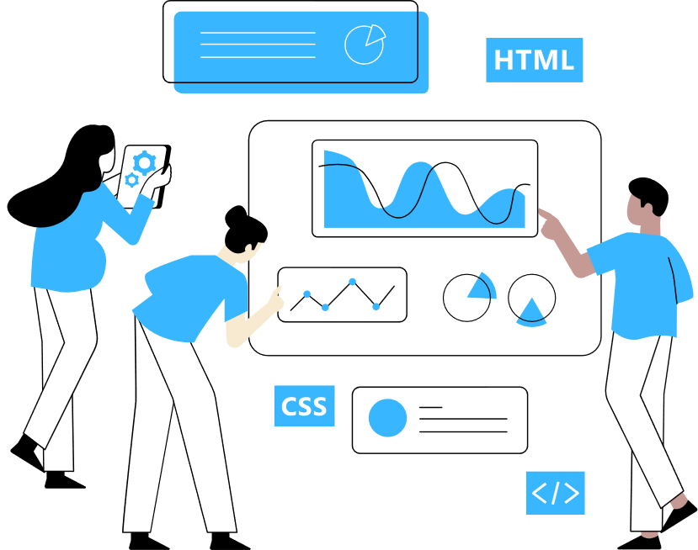
Kết luận và hướng phát triển
03.

Slide 12


Kết luận
Đảm bảo các chức năng cơ bản của người dùng trên trang diễn đàn.
Đã hoàn thành
Admin có thể quản lý được toàn bộ nội dung trên web.
Hệ thống thông báo khi có lượt tương tác mới trong bài viết.
Chưa hoàn thành
Chưa có vai trò người kiểm duyệt để đảm bảo nội dung.

Slide 13




Hướng phát triển
Cho phép người dùng phản hồi trực tiếp vào từng bình luận, giúp cuộc thảo luận trở nên chi tiết và dễ theo dõi hơn.
Tích hợp thông báo về các tương tác mới, chẳng hạn khi bài viết được duyệt, nhận bình luận mới hoặc bài viết bị ẩn.
Người dùng có thể báo cáo bài viết vi phạm, giúp quản trị viên xử lý nhanh chóng và duy trì môi trường lành mạnh.
Hỗ trợ thêm các cấp quyền như Moderator, Reviewer để phân công nhiệm vụ cụ thể, giảm tải cho admin.

Slide 14

THANK'S FOR WATCHING AND LISTENING
"Khám phá, sáng tạo và làm thay đổi thế giới thông qua công nghệ - bạn là lực lượng biến đổi, hãy tiếp tục đồng hành với sứ mệnh của mình!"

